Slide 1

JUNTA DIRECTIVA 148
Febrero 28 de 2018

Slide 2


ORDEN DEL DIA
ORDEN DEL DÍA
Verificación del Quorum.
Aprobación del orden del día
Comité Financiero
Seguimiento Bienes FARC
Informe Diligencia secuestro supermercados Supercundi - Merkandrea
Informe avance venta de sociedades activas
Seguimiento Comité de Enajenación Temprana
Comité de Asignaciones
Proposiciones y Varios.
Anexo: Informe de Gestión 2017.

Slide 3


AGENDA COMITÉ FINANCIERO
Comité Financiero Febrero 2018
Agenda
Aprobación Estados Financieros a 31 de Diciembre de 2017
Dictamen Revisoría Fiscal
Ejecución Presupuestal Vigencia 2017
Presupuesto 2019
Aprobación Incremento Salarial Vigencia 2018
Aprobación Adición y Prórroga Contrato Arrendamiento Sede Calle 93
Aprobación Adición y Prórroga Contrato Aseo y Cafetería
Aprobación Adición Contrato Empresa De Servicios Temporales
Informe Gerencia Comercial

Slide 4
APROBACIÓN ESTADOS FINANCIEROS A 31 DE DICIEMBRE DE 2017
1. APROBACIÓN ESTADOS FINANCIEROS A 31 DE DICIEMBRE DE 2017
Vicepresidencia Administrativa y Financiera – Gerencia Financiera

Slide 5


ESTADO DE SITUACION FINANCIERA INDIVIDUAL
PERIODOS TERMINADOS EL 31 DE DICIEMBRE DE 2017 Y 31 DE DICIEMBRE 2016
(cifra en millones de pesos colombianos)
ACTIVO | Al 31 Diciembre 2017 |  | Al 31 Diciembre 2016 |  | Variación % Diciembre 2017-2016
ACTIVO CORRIENTE
Efectivo en Bancos | 1,825 |  | 545 |  | 235
Inversiones de administración de liquidez | 6,490 |  | 8,149 |  | -20
Cuentas por Cobrar Corto Plazo | 2,908 |  | 3,045 |  | -6
TOTAL ACTIVO CORRIENTE | 11,223 |  | 11,739 |  | -4
ACTIVO NO CORRIENTE
Cuentas por Cobrar Largo Plazo | 941 |  | 8,537 |  | -89
Deterioro | -598 |  | -598 |  | 0
Total Cuenta por Cobrar Largo Plazo | 343 |  | 7,939 |  | -96
Propiedades, Planta y equipo | 369 |  | 461 |  | -20
Otros Activos ( anticipos Impuestos / Diferidos) | 11,504 |  | 250 |  | 4,502
TOTAL ACTIVO NO CORRIENTE | 12,216 |  | 711 |  | 1,618
TOTAL ACTIVO | 23,439 |  | 20,389 |  | 15
Vicepresidencia Administrativa y Financiera – Gerencia Financiera
Vicepresidencia Administrativa y Financiera – Gerencia Financiera

Slide 6
ESTADO DE SITUACION FINANCIERA INDIVIDUAL
PERIODOS TERMINADOS EL 31 DE DICIEMBRE DE 2017 Y 31 DE DICIEMBRE 2016
(cifra en millones de pesos colombianos)
PASIVO | Al 31 Diciembre 2017 |  | Al 31 Diciembre 2016 |  | Variación % Diciembre 2017-2016
PASIVO CORRIENTE
Cuentas por Pagar | 1,380 |  | 1,131 |  | 22
Beneficios a los empleados Corto Plazo | 1,654 |  | 466 |  | 255
Provisiones | 159 |  | 188 |  | -15
Otros pasivos | 1,892 |  | 250 |  | 657
TOTAL PASIVO CORRIENTE | 5,086 |  | 2,035 |  | 150
TOTAL PASIVO | 5,086 |  | 2,035 |  | 150
PATRIMONIO
Capital Suscrito y Pagado | 17,430 |  | 17,430 |  | 0
Reservas | 498 |  | 437 |  | 14
Resultados de ejercicios Anteriores | 0 |  | 14 |  | -100
Resultado del ejercicio | 551 |  | 598 |  | -8
Impactos por Transición | ( 126) |  | ( 126) |  | 0
TOTAL PATRIMONIO | 18,353 |  | 18,353 |  | 0
TOTAL PASIVO Y PATRIMONIO | 23,439 |  | 20,389 |  | 15
Vicepresidencia Administrativa y Financiera – Gerencia Financiera
Vicepresidencia Administrativa y Financiera – Gerencia Financiera

Slide 7
ESTADO DE RESULTADO INTEGRAL INDIVIDUAL
PERIODOS TERMINADOS EL 31 DE DICIIEMBRE DE 2017 Y 31 DE DICIEMBRE 2016
(cifras expresadas en millones de pesos)
 | Diciembre 2017 |  | Diciembre 2016 |  | Variación % Diciembre 2017-2016
INGRESOS POR PRESTACION DE SERVICIOS | 30,573 |  | 29,891 |  | 2
FINANCIEROS | 533 |  | 534 |  | 0
INGRESOS DIVERSOS | 33 |  | 136 |  | -76
TOTAL INGRESOS OPERACIONALES | 31,138 |  | 30,560 |  | 2
GASTOS DE ADMINISTRACIÓN DE OPERACIÓN
GASTOS DE PERSONAL | 17,206 |  | 5,109 |  | 237
GASTOS GENERALES | 7,189 |  | 6,914 |  | 4
IMPUESTOS, CONTRIBUCIONES Y TASAS | 257 |  | 377 |  | -32
GASTOS DE VENTA GENERALES | 3,963 |  | 14,056 |  | -72
DETERIORO, DEPRECIACION, AMORT. | 121 |  | 103 |  | 17
OTROS GASTOS OPERACIONALES | 1,622 |  | 3,211 |  | -49
TOTAL GASTOS DE ADMINISTRACION | 30,359 |  | 29,771 |  | 2
RESULTADO DEL PERIODO ANTES DE IMPUESTOS | 779 |  | 789 |  | -1
IMPUESTO SOBRE LA RENTA Y COMPLEM. | 228 |  | 140 |  | 63
IMPUESTO SOBRE LA RENTA EQUIDAD CREE | 0 |  | 50 |  | -100
RESULTADO DEL PERIODO | 551 |  | 598 |  | -8
Vicepresidencia Administrativa y Financiera – Gerencia Financiera
Vicepresidencia Administrativa y Financiera – Gerencia Financiera

Slide 8
DICTAMEN REVISORÍA FISCAL
2. DICTAMEN REVISORÍA FISCAL
Vicepresidencia Administrativa y Financiera – Gerencia Financiera
Vicepresidencia Administrativa y Financiera – Gerencia Financiera

Slide 9
EJECUCIÓN PRESUPUESTAL 2017
3. EJECUCIÓN PRESUPUESTAL VIGENCIA 2017
Vicepresidencia Administrativa y Financiera – Gerencia Financiera
Vicepresidencia Administrativa y Financiera – Gerencia Financiera

Slide 10
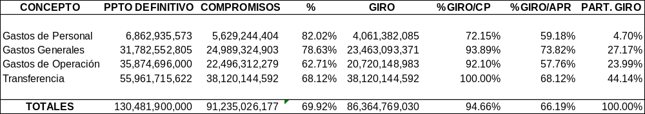
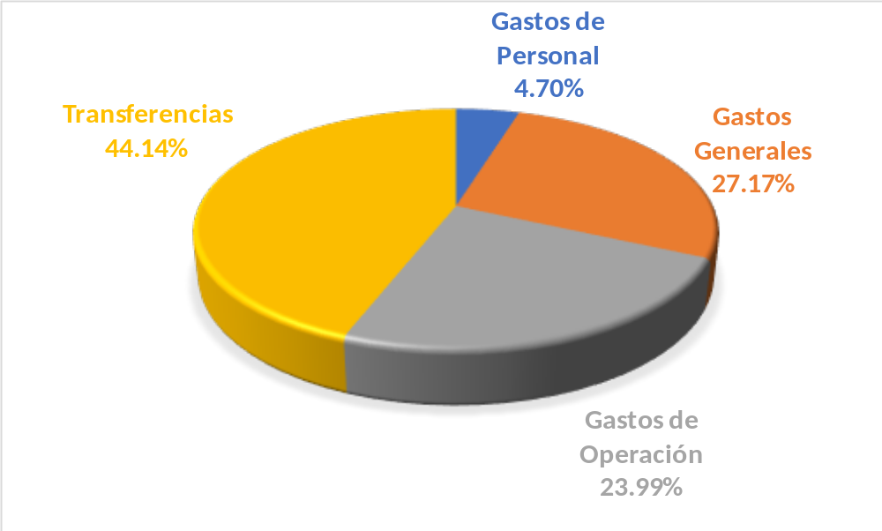
Ejecución de Gasto FRISCO Corte Diciembre de 2017
Ejecución de Giro
Vicepresidencia Administrativa y Financiera – Gerencia Financiera
Vicepresidencia Administrativa y Financiera – Gerencia Financiera

Slide 11
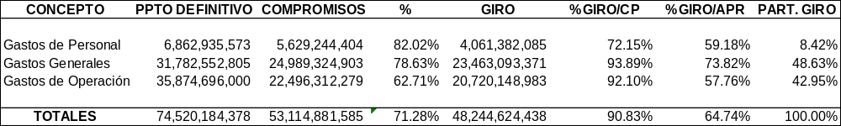
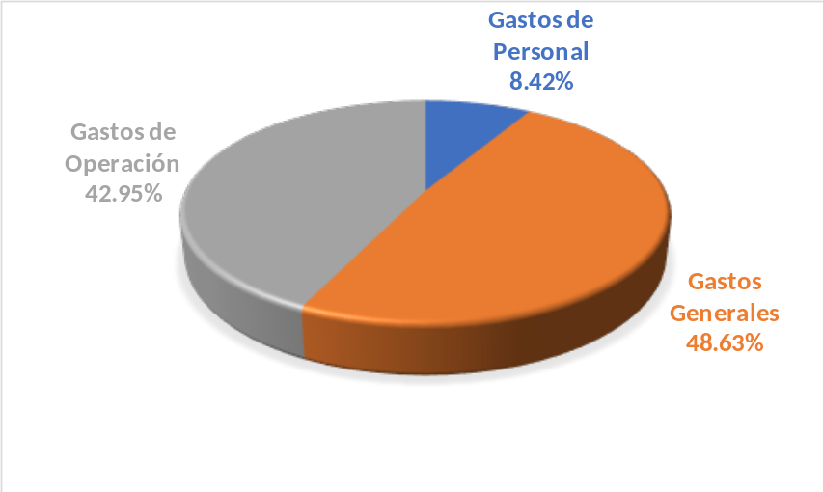
Ejecución de Gasto FRISCO Corte Diciembre de 2017
SIN TRANSFERENCIAS
Ejecución de Giro
Vicepresidencia Administrativa y Financiera – Gerencia Financiera
Vicepresidencia Administrativa y Financiera – Gerencia Financiera

Slide 12
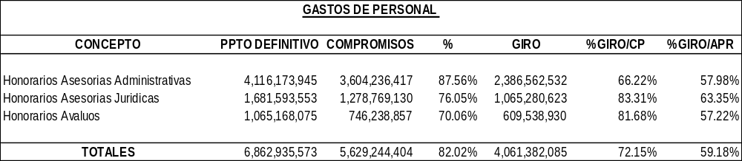
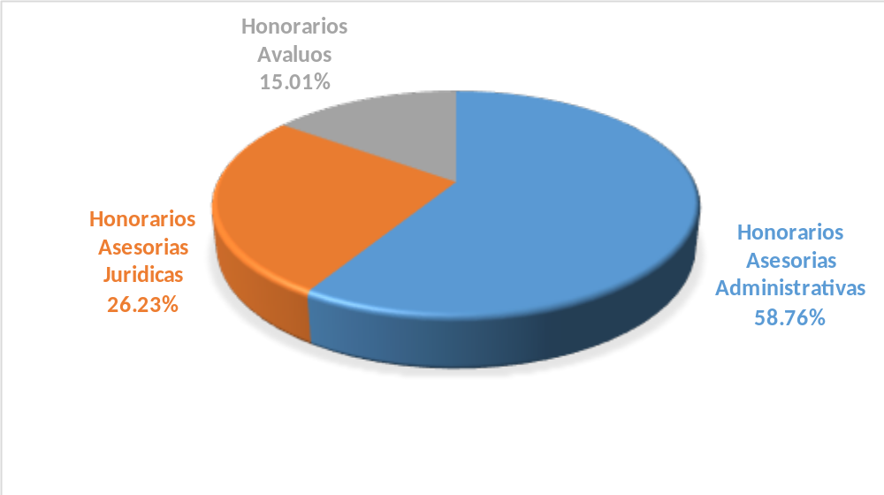
Ejecución de Gastos de Personal- Corte Diciembre de 2017- FRISCO
Ejecución de Giro
Vicepresidencia Administrativa y Financiera – Gerencia Financiera
Vicepresidencia Administrativa y Financiera – Gerencia Financiera

Slide 13
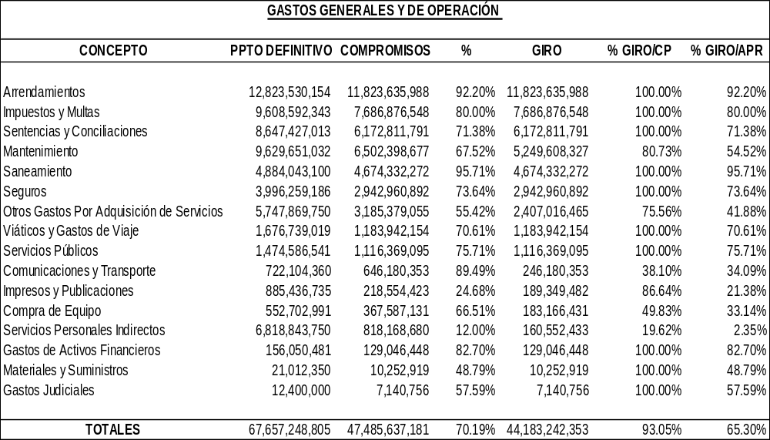
Ejecución de Gastos Generales y de Operación Corte Diciembre de 2017- FRISCO
Vicepresidencia Administrativa y Financiera – Gerencia Financiera
Vicepresidencia Administrativa y Financiera – Gerencia Financiera

Slide 14
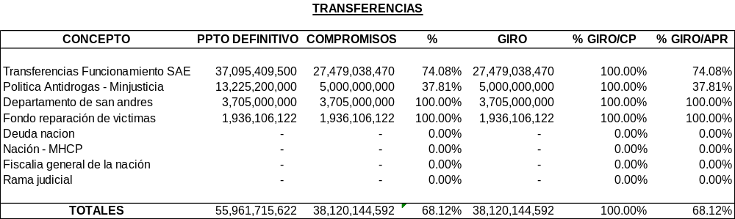
Ejecución Transferencias- Corte Diciembre de 2017 - FRISCO
La factura del mes de Diciembre del funcionamiento de SAE, se registra mes vencido, es decir en Enero de 2018.
Vicepresidencia Administrativa y Financiera – Gerencia Financiera
Vicepresidencia Administrativa y Financiera – Gerencia Financiera

Slide 15
EJECUCIÓN DE INGRESOS DICIEMBRE DE 2017
EJECUCION DE INGRESOS
DICIEMBRE DE 2017
Vicepresidencia Administrativa y Financiera – Gerencia Financiera
Vicepresidencia Administrativa y Financiera – Gerencia Financiera

Slide 16
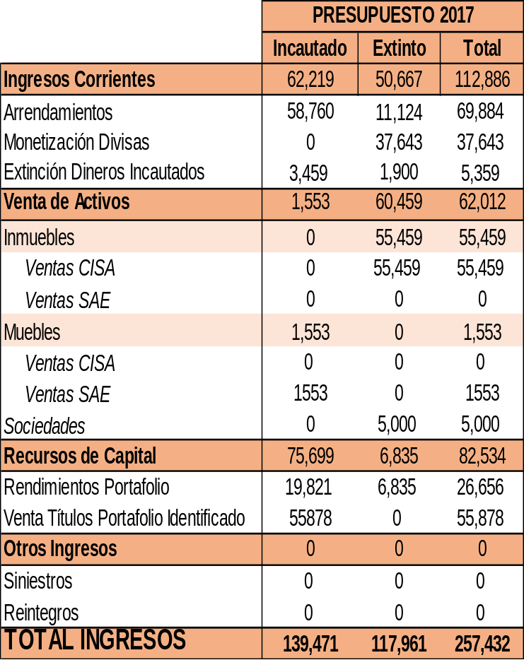
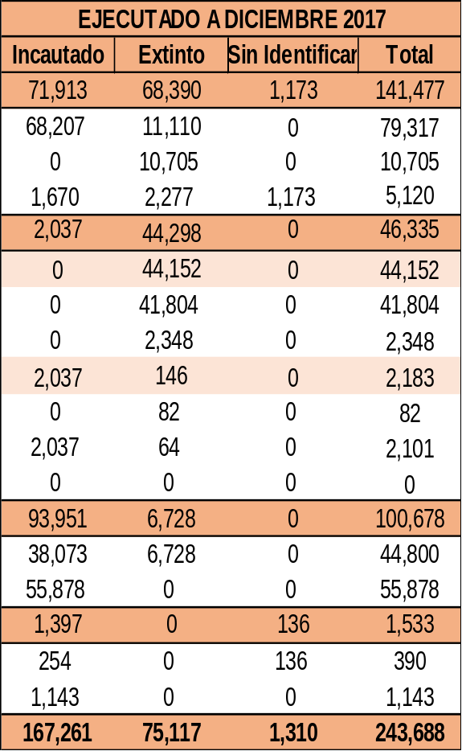
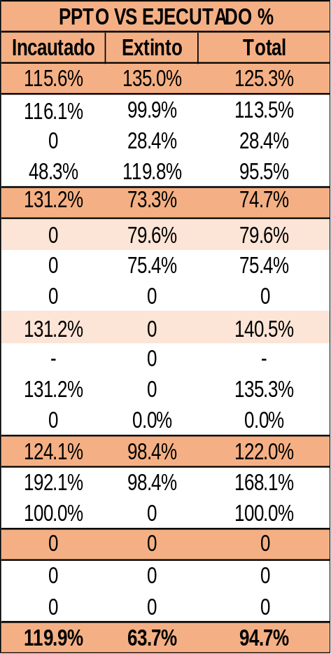
PRESUPUESTO INGRESOS 2017 Vs EJECUTADO A DICIEMBRE
Cifras en Millones de Pesos
Vicepresidencia Administrativa y Financiera – Gerencia Financiera
Vicepresidencia Administrativa y Financiera – Gerencia Financiera

Slide 17
EJECUCIÓN PRESUPUESTO SAE CORTE DICIEMBRE 2017
EJECUCIÓN PRESUPUESTO SAE
CORTE DICIEMBRE DE 2017
Vicepresidencia Administrativa y Financiera – Gerencia Financiera
Vicepresidencia Administrativa y Financiera – Gerencia Financiera

Slide 18
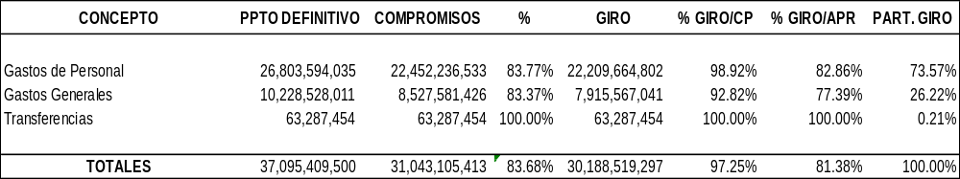
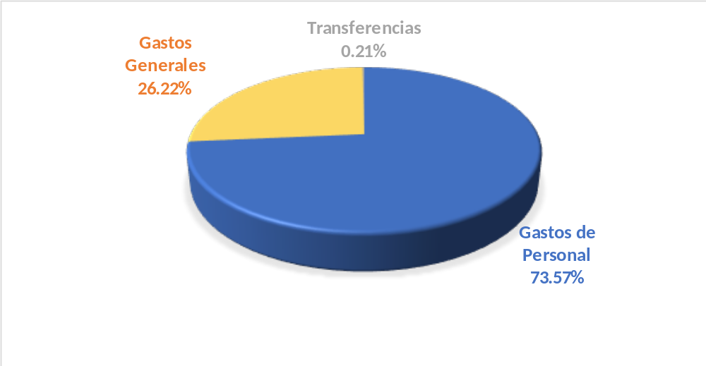
Ejecución de Gasto SAE Corte Diciembre de 2017-
Ejecución de Giro
Vicepresidencia Administrativa y Financiera – Gerencia Financiera
Vicepresidencia Administrativa y Financiera – Gerencia Financiera

Slide 19
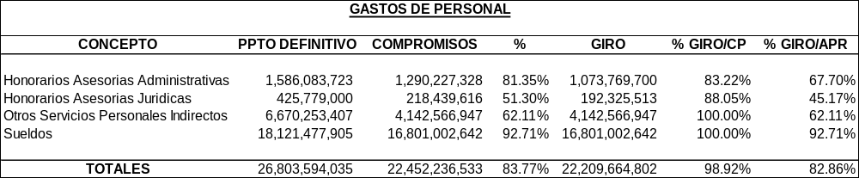
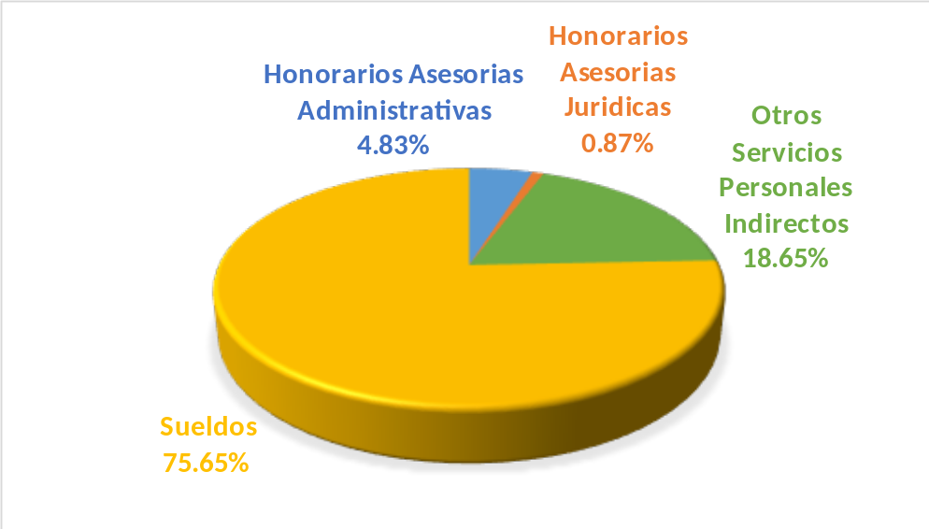
Ejecución de Gastos de Personal SAE - Corte Diciembre de 2017
Ejecución de Giro
Vicepresidencia Administrativa y Financiera – Gerencia Financiera
Vicepresidencia Administrativa y Financiera – Gerencia Financiera

Slide 20
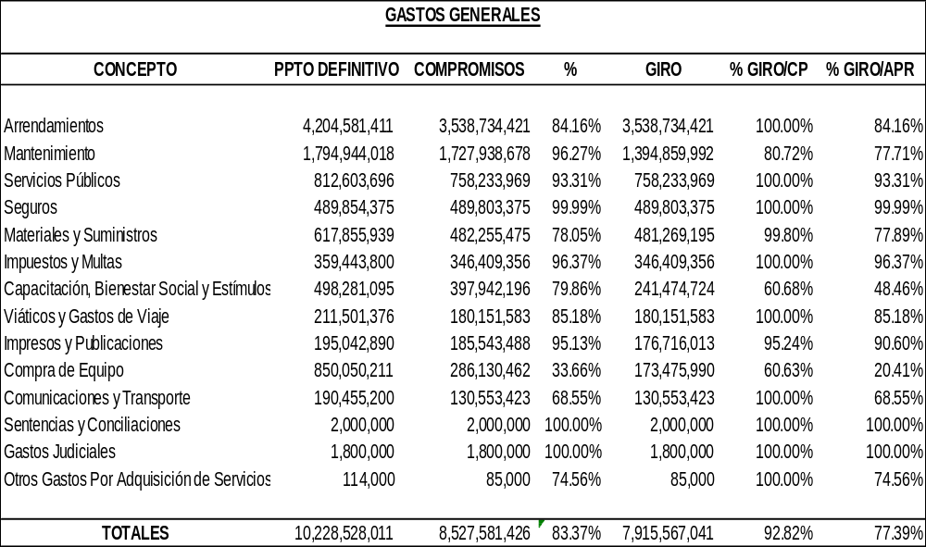
Ejecución de Gastos Generales - Corte Diciembre de 2017 SAE
Vicepresidencia Administrativa y Financiera – Gerencia Financiera
Vicepresidencia Administrativa y Financiera – Gerencia Financiera

Slide 21
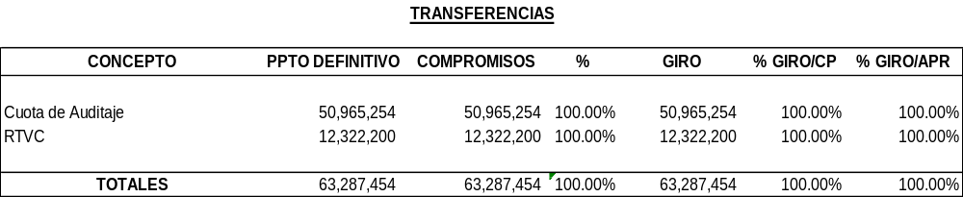
Ejecución Transferencias- Corte Diciembre de 2017 SAE
Vicepresidencia Administrativa y Financiera – Gerencia Financiera
Vicepresidencia Administrativa y Financiera – Gerencia Financiera

Slide 22
PRESUPUESTO 2019
4. PRESUPUESTO 2019
Vicepresidencia Administrativa y Financiera – Gerencia Financiera
Vicepresidencia Administrativa y Financiera – Gerencia Financiera

Slide 23
Planificación
Universalidad
Unidad de Caja
Programación Integral
Inembargabilidad
PRESUPUESTO 2019
PRINCIPIOS
PRESUPUESTALES
Transferir Recursos a la Nación
Obtener ingresos a partir de la comercialización de activos
Lograr productividad de activos
Obtener rendimientos financieros
Normalizar la información y su utilización a través de la consolidación, desarrollo, uso y apropiación de TIC’s y practicas adecuadas de gestión documental
Potencializar la cantidad disponible de activos para administración y comercialización
Contar con un modelo de administración de depositarios
OBJETIVOS ESTRATEGICOS
Vicepresidencia Administrativa y Financiera – Gerencia Financiera
Vicepresidencia Administrativa y Financiera – Gerencia Financiera

Slide 24
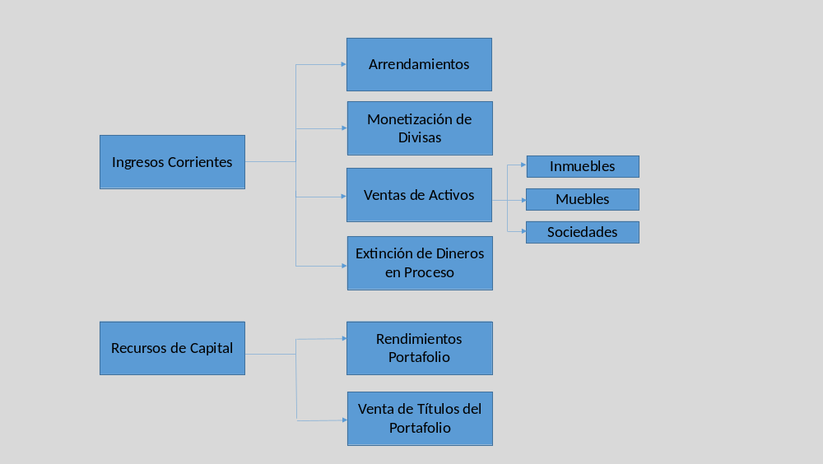
DETALLE INGRESOS 2019
Vicepresidencia Administrativa y Financiera – Gerencia Financiera
Vicepresidencia Administrativa y Financiera – Gerencia Financiera

Slide 25
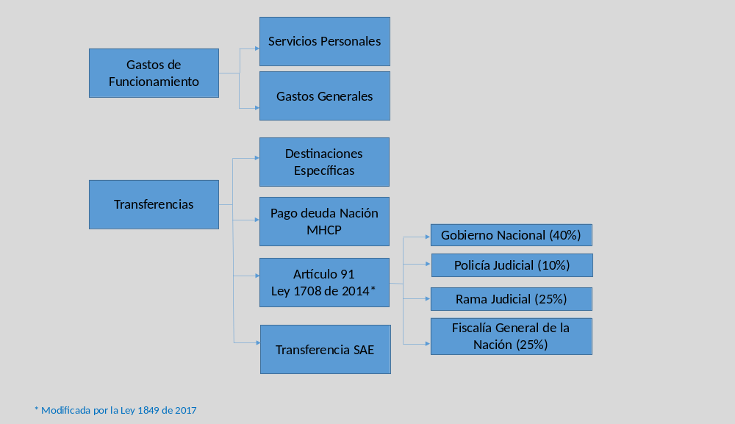
DETALLE GASTOS 2019
Vicepresidencia Administrativa y Financiera – Gerencia Financiera
Vicepresidencia Administrativa y Financiera – Gerencia Financiera

Slide 26
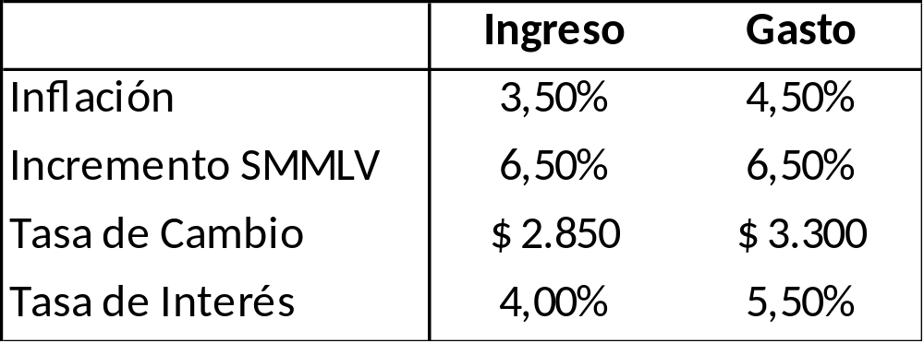
DETALLE SUPUESTOS DE PROYECCION APLICADOS
ANTEPROYECTO PRESUPUESTO VIGENCIA 2019
Una vez consultados los supuestos macroeconómicos vigentes del MHCP y realizado el análisis comparativo con las proyecciones de los analistas, consolidadas y publicadas por el Banco de la República, y en aras de contar con un presupuesto conservador tanto en el ingreso como en el gasto, se definió que las variables a tener en cuenta para la elaboración del Presupuesto vigencia 2019, son las siguientes:
Vicepresidencia Administrativa y Financiera – Gerencia Financiera
Vicepresidencia Administrativa y Financiera – Gerencia Financiera

Slide 27
TRANSFERENCIAS FRISCO 2018
TRANSFERENCIAS FRISCO
2018
Vicepresidencia Administrativa y Financiera – Gerencia Financiera
Vicepresidencia Administrativa y Financiera – Gerencia Financiera

Slide 28
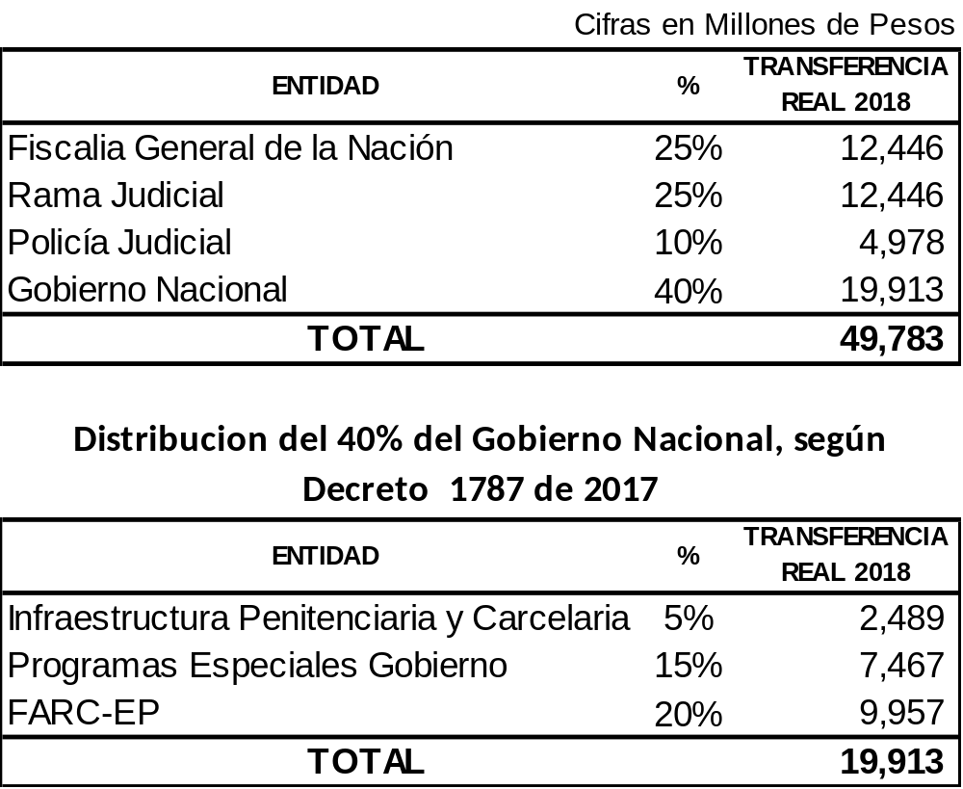
TRANSFERENCIAS ARTICULO 91 LEY 1708 DE 2014
Vicepresidencia Administrativa y Financiera – Gerencia Financiera
Vicepresidencia Administrativa y Financiera – Gerencia Financiera

Slide 29
PROYECTO PRESUPUESTO DE INGRESOS
FRISCO VIGENCIA 2019
PROYECTO PRESUPUESTO DE INGRESOS
FRISCO
VIGENCIA 2019
Vicepresidencia Administrativa y Financiera – Gerencia Financiera
Vicepresidencia Administrativa y Financiera – Gerencia Financiera

Slide 30
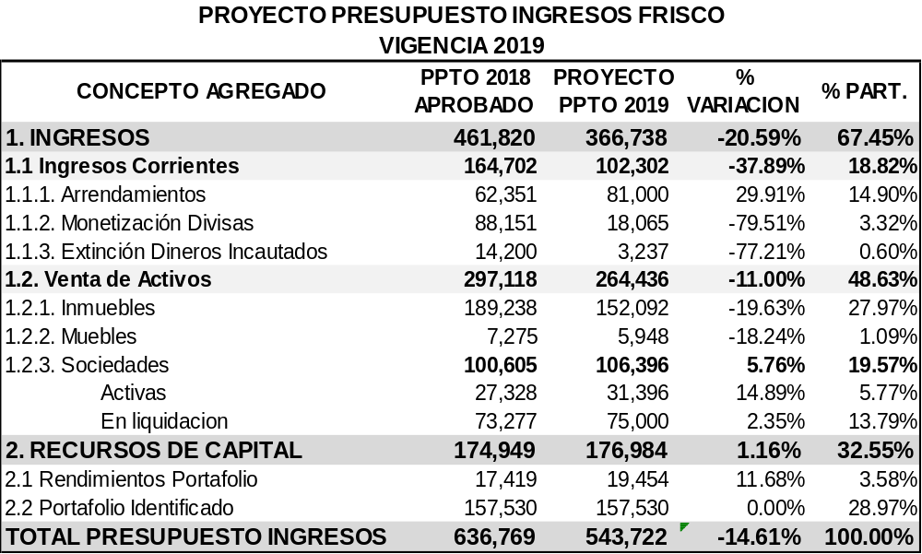
PROYECTO PRESUPUESTO DE INGRESOS VIGENCIA 2019
Cifras en millones de pesos
Vicepresidencia Administrativa y Financiera – Gerencia Financiera
Vicepresidencia Administrativa y Financiera – Gerencia Financiera

Slide 31
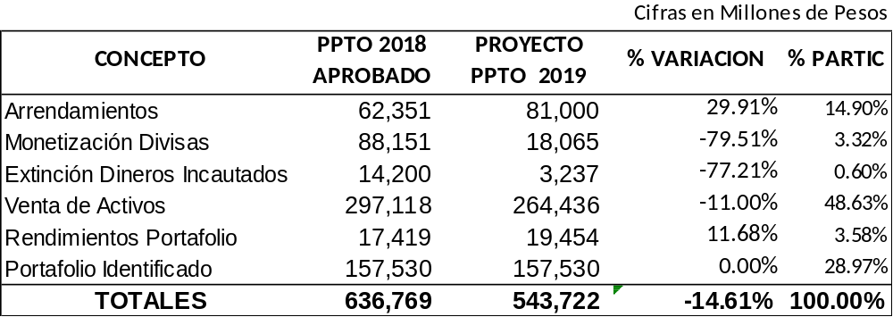
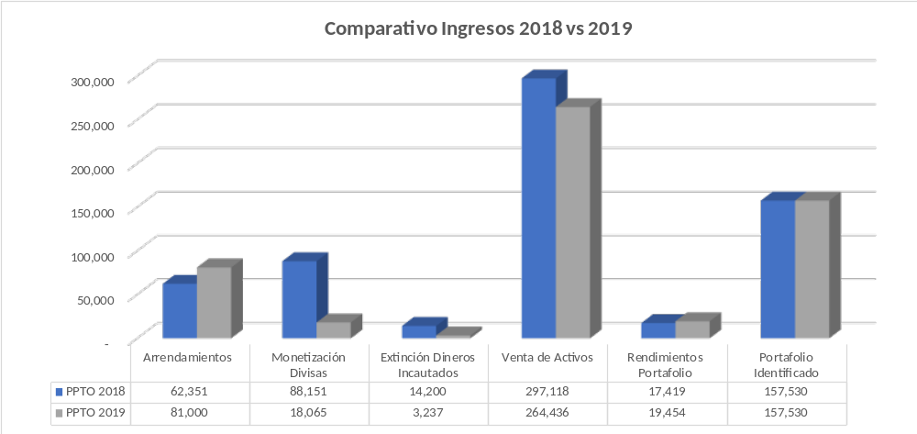
PROYECTO PRESUPUESTO DE INGRESOS VIGENCIA 2019
Vicepresidencia Administrativa y Financiera – Gerencia Financiera
Vicepresidencia Administrativa y Financiera – Gerencia Financiera

Slide 32
PROYECTO PRESUPUESTO DE GASTOS
FRISCO VIGENCIA 2019
PROYECTO PRESUPUESTO DE GASTOS
FRISCO
VIGENCIA 2019
Vicepresidencia Administrativa y Financiera – Gerencia Financiera
Vicepresidencia Administrativa y Financiera – Gerencia Financiera

Slide 33
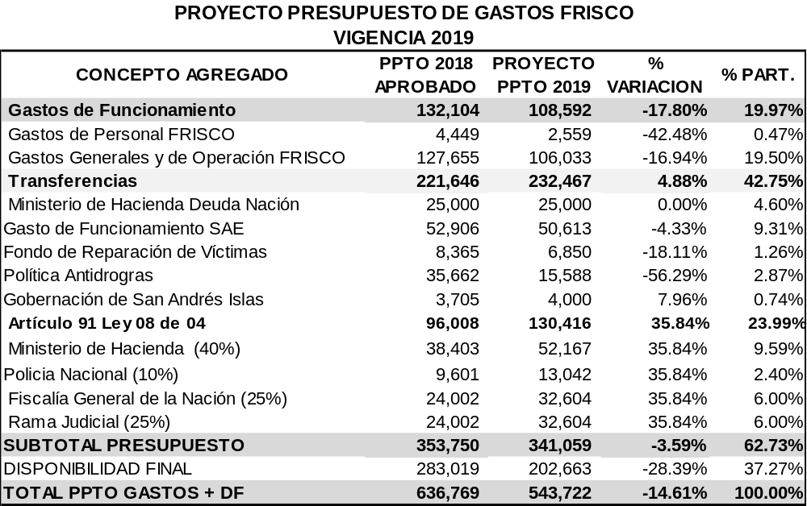
PROYECTO PRESUPUESTO DE GASTOS VIGENCIA 2019
Cifras en millones de pesos
Vicepresidencia Administrativa y Financiera – Gerencia Financiera
Vicepresidencia Administrativa y Financiera – Gerencia Financiera

Slide 34
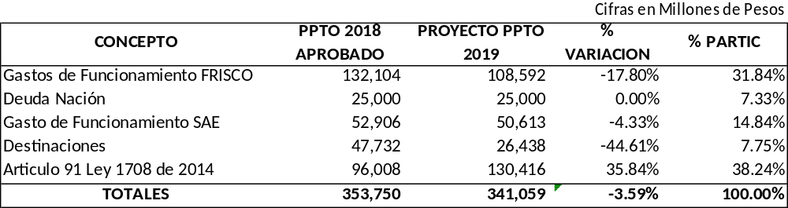
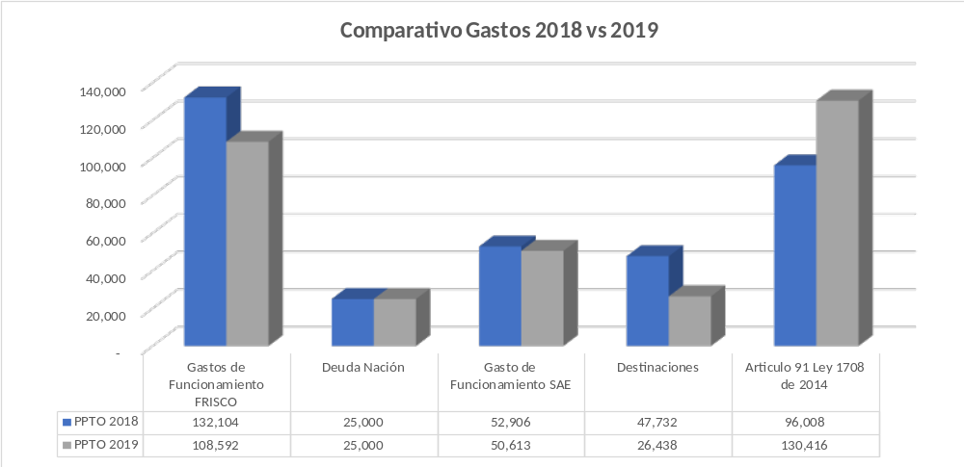
PROYECTO PRESUPUESTO VIGENCIA 2019
Vicepresidencia Administrativa y Financiera – Gerencia Financiera
Vicepresidencia Administrativa y Financiera – Gerencia Financiera

Slide 35
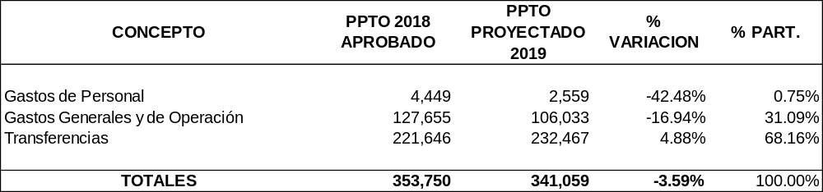
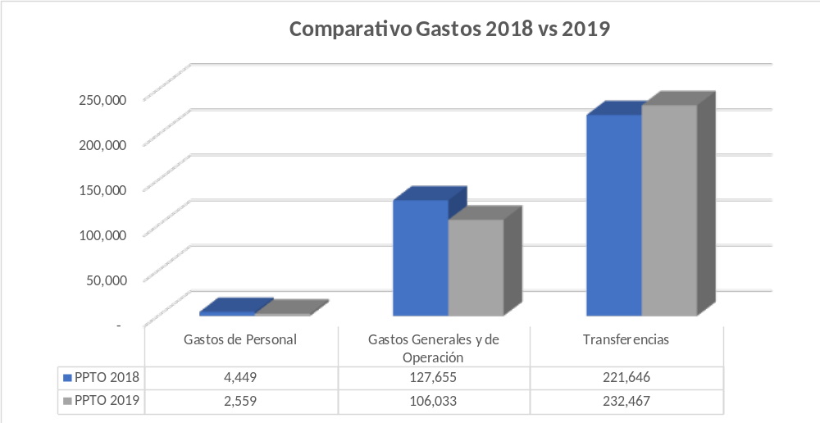
PROYECCION GASTOS FRISCO VIGENCIA 2019
Vicepresidencia Administrativa y Financiera – Gerencia Financiera
Vicepresidencia Administrativa y Financiera – Gerencia Financiera

Slide 36
PROYECTO PRESUPUESTO DE GASTOS SAE
VIGENCIA 2019
PROYECTO PRESUPUESTO DE GASTOS SAE
VIGENCIA 2019
Vicepresidencia Administrativa y Financiera – Gerencia Financiera
Vicepresidencia Administrativa y Financiera – Gerencia Financiera

Slide 37
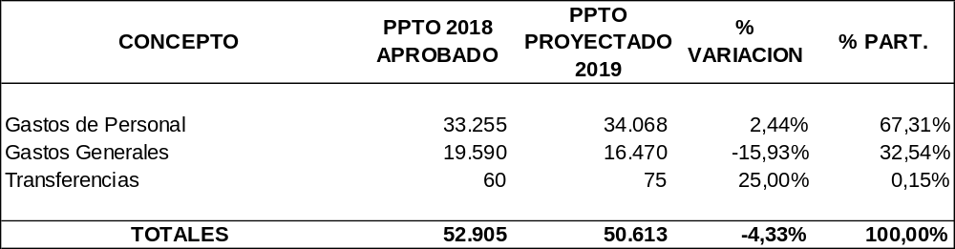
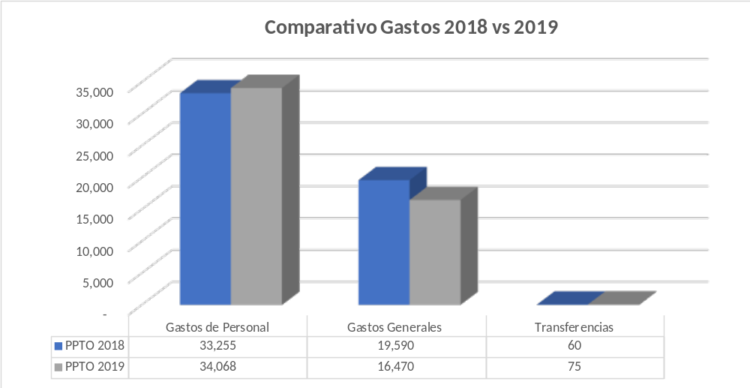
PROYECCION GASTOS SAE VIGENCIA 2019
Cifras en millones de pesos
Vicepresidencia Administrativa y Financiera – Gerencia Financiera
Vicepresidencia Administrativa y Financiera – Gerencia Financiera

Slide 38
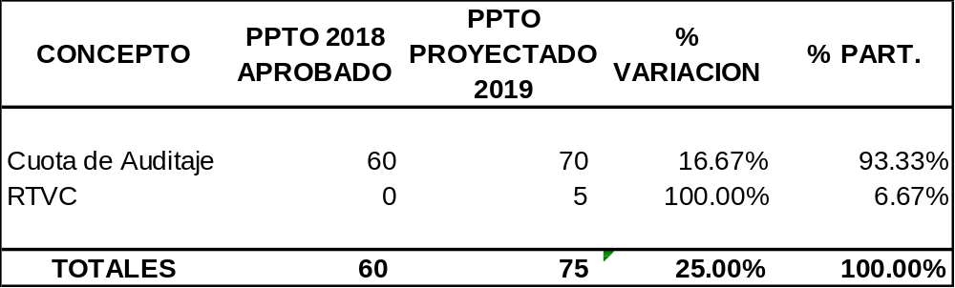
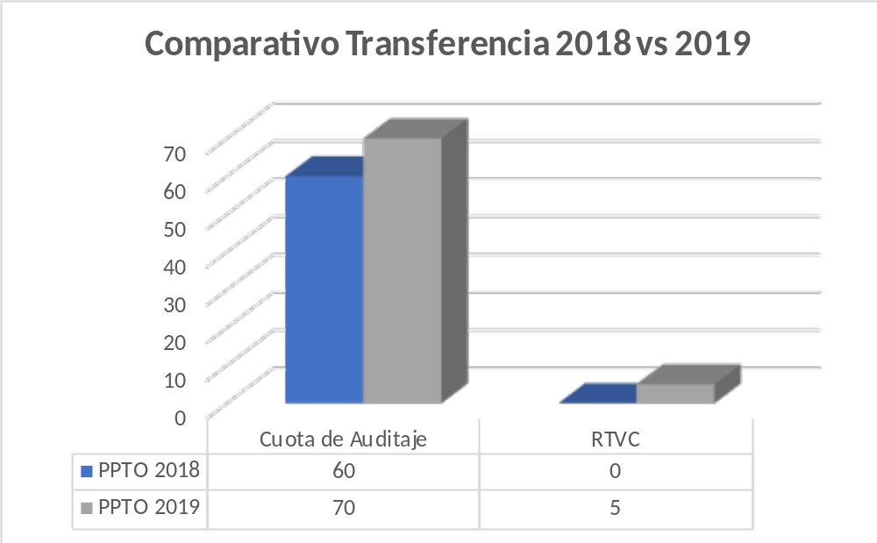
TRANSFERENCIAS SAE 2019
Cifras en millones de pesos
Vicepresidencia Administrativa y Financiera – Gerencia Financiera
Vicepresidencia Administrativa y Financiera – Gerencia Financiera

Slide 39
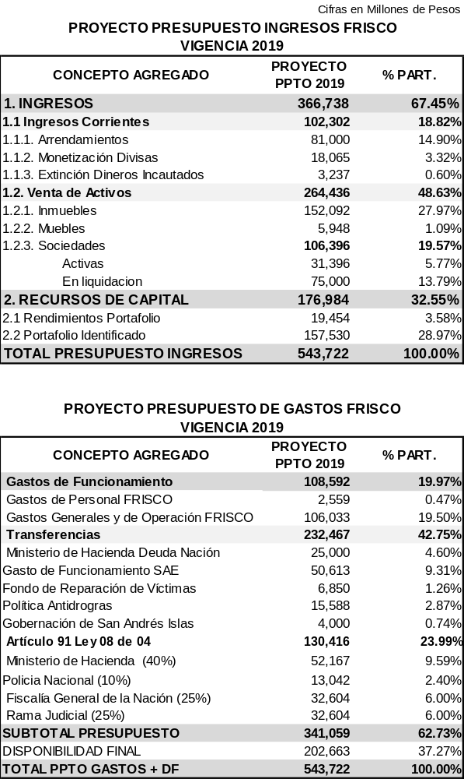
Vicepresidencia Administrativa y Financiera – Gerencia Financiera
Vicepresidencia Administrativa y Financiera – Gerencia Financiera

Slide 40
APROBACIÓN INCREMENTO SALARIAL
VIGENCIA 2018
5. APROBACIÓN INCREMENTO SALARIAL VIGENCIA 2018
Vicepresidencia Administrativa y Financiera – Gerencia de Talento Humano

Slide 41

INCREMENTO SALARIAL VIGENCIA 2018
Solicitud
Aprobación para realizar el Incremento salarial para los cargos de la planta de personal de SAE y los trabajadores en misión (Artículo 79 de la ley 50 de 1990 – Condiciones salariales iguales), de acuerdo al autorizado al SMMLV 2018.
Presupuesto
Presupuesto Planta Directa 2018 (*): $27.143.000.000
Costo Nómina con incremento del 5.9%: $ 26.642.459.235
Diferencia: $ 500.540.765
HISTORICO DE AUMENTO APROBADO SAE VS INCREMENTO DEL SMMLV
AÑO | AUMENTO SMMLV | PORCENTAJE INC EN SAE | DIF
2015 | 4.60% | 0% | -4.60%
2016 | 7.00% | 5% | -2.00%
2017 | 7.00% | 6.75% | -0.25%
2018 | 5.90% | 5.90% | 0.00%
 |  | TOTAL | -6.85%
(*) Planta Dimensionada de 384 cargos, 50 de Enajenación Temprana y 6 de Proyectos Especiales.
Vicepresidencia Administrativa y Financiera – Gerencia de Talento Humano
Vicepresidencia Administrativa y Financiera – Gerencia de Talento Humano

Slide 42
APROBACIÓN ADICIÓN Y PRÓRROGA CONTRATO ARRENDAMIENTO SEDE CALLE 93
6. APROBACIÓN ADICIÓN Y PRÓRROGA CONTRATO ARRENDAMIENTO SEDE CALLE 93
Vicepresidencia Administrativa y Financiera
Vicepresidencia Administrativa y Financiera

Slide 43
ADICIONAR Y PRORROGAR EL CONTRATO DE ARRENDAMIENTO DE LA SEDE PRINCIPAL DE LA SAE S.A.S.
Objeto del Contrato: Arrendamiento de un inmueble ubicado en la ciudad de Bogotá, así como los bienes muebles, usos directos, conexos y servicios que sean necesarios para la instalación y aseguramiento del debido funcionamiento de los puestos de trabajo del personal vinculado y/o autorizado por la SOCIEDAD DE ACTIVOS ESPECIALES SAE SAS.
Alcance: Contar con un inmueble que cumpla con las necesidades técnicas, tecnológicas y de espacio requeridas para el funcionamiento de la sede principal de la SAE SAS en la ciudad de Bogotá.
Vicepresidencia Administrativa y Financiera
Vicepresidencia Administrativa y Financiera

Slide 44
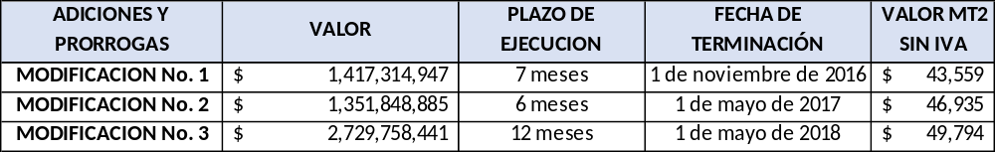
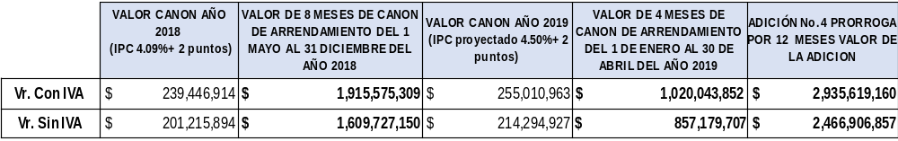
Valores y plazos iniciales:
El valor inicial del contrato fue de $2.815.857.510, con un plazo de ejecución de quince (15) meses, desde el 2 de enero de 2015 con fecha de terminación el 1 de abril de 2016.
Justificación:
En la vigencia 2018, la SAE SAS paga por el metro cuadrado $49.794 y para los 4 meses del año 2019 se tiene una proyección por metro cuadrado $53.030 más IVA.
Vicepresidencia Administrativa y Financiera
Vicepresidencia Administrativa y Financiera

Slide 45
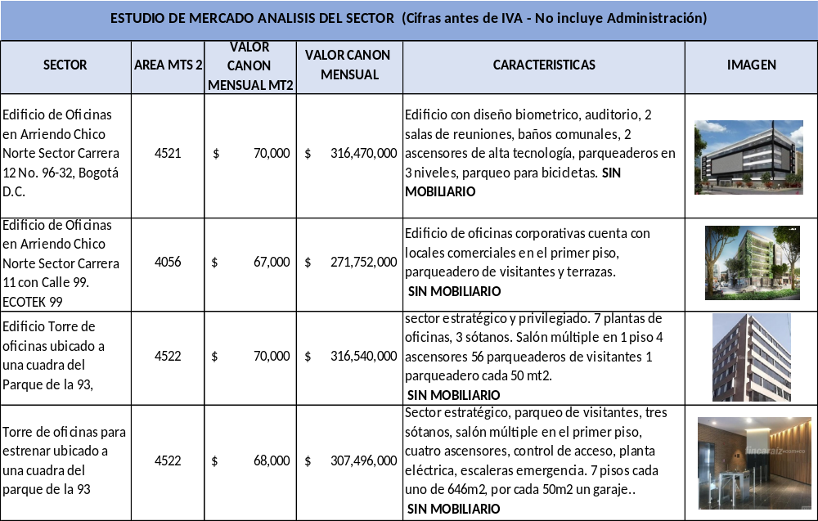
Se realizaron estudios de mercado del sector, teniendo en cuenta las características requeridas del inmueble, para el debido funcionamiento de la SAE SAS. El resultado de los mismos se refleja en el cuadro que se relaciona a continuación.
Vicepresidencia Administrativa y Financiera
Vicepresidencia Administrativa y Financiera

Slide 46
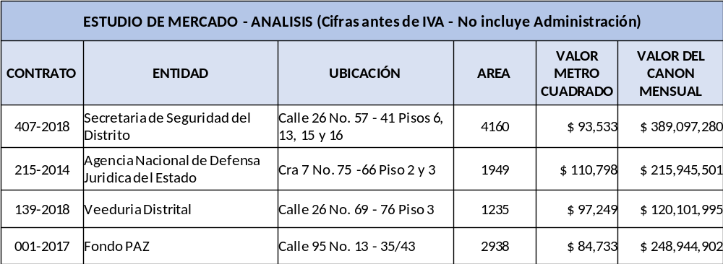
En el cuadro que se relaciona a continuación, se reflejan los contratos mas representativos suscritos entre Organik y algunas Entidades del Estado bajo la modalidad de espacios funcionales.
Vicepresidencia Administrativa y Financiera
Vicepresidencia Administrativa y Financiera

Slide 47
Logros obtenidos en el 2017 en el marco del Contrato suscrito con Organik :
Remodelación de 10 baños (5 pisos), Instalación y adecuación de 2 duchas en el segundo sótano, impermeabilización de terrazas, lavado fachada exterior.
Compromisos de Servicios Adicionales y Mantenimiento para el año 2018 :
Reparación de toldos retráctiles ubicados en las terrazas oriental y occidental del piso 5º (Presidencia y Sala de Juntas): Reparación y reemplazo de la lona, puesta en funcionamiento de los sistemas retráctiles.
Arreglo y mantenimiento de los muebles de cafeterías (pisos del 1° al 5°), incluye la reparación y/o reemplazo de zurrones, puertas, mesones, entrepaños y cambio de bisagras.
Reemplazo de alfombra para las áreas de Asesores piso 5º, zona secretaria de Presidencia y hall del piso 2.
Vicepresidencia Administrativa y Financiera
Vicepresidencia Administrativa y Financiera

Slide 48
Suministro e instalación de 2 muebles Locker 12 casilleros para el servicio de los funcionarios que ingresan en bicicleta.
Pintura interior del edificio, incluyendo sótanos (Obra en ejecución).
Como parte de las condiciones generales se continúan realizando las actividades de Mantenimiento Preventivo: Servicio técnico calificado encargado de verificar el estado general del inmueble, mantenimiento de ascensores, aires acondicionados, bombas de agua, planta eléctrica, realizando las rutinas de servicio tales como pintura, aseo, ajuste y detección de fallas, que los muebles y equipos y mantenimiento Correctivo: Diseñado para atender las contingencias que se llegaren a presentar con los equipos y sistemas antes relacionados.
Vicepresidencia Administrativa y Financiera
Vicepresidencia Administrativa y Financiera

Slide 49
Por lo anterior se solicita la aprobación a la Junta Directiva con el fin de realizar:
Prórroga: La prórroga solicitada es de doce (12) meses, la nueva vigencia del contrato será hasta el 1° de mayo de 2019.
Adición: Por un monto de $ 2.935.619.160.
Vicepresidencia Administrativa y Financiera
Vicepresidencia Administrativa y Financiera

Slide 50
APROBACIÓN ADICIÓN Y PRÓRROGA CONTRATO ASEO Y CAFETERIA
7. APROBACIÓN ADICIÓN Y PRÓRROGA CONTRATO ASEO Y CAFETERIA
Vicepresidencia Administrativa y Financiera
Vicepresidencia Administrativa y Financiera

Slide 51
Adicionar y prorrogar el contrato No. 015 de 2017
Objeto del contrato: Contratar el servicio integral de servicios generales de aseo, cafetería, oficios varios y mantenimiento técnico, con suministro de insumos de cafetería, productos de aseo y maquinaria para la SAE S.A.S.
Alcance: Servicio integral de aseo, cafetería y mantenimiento, con personal que realizará labores de aseo, cafetería y oficios varios en las diferentes oficinas e instalaciones, tanto en la sede central ubicada en la ciudad de Bogotá (Sede Principal, Bodega de Archivo y Regional Centro Oriente), como en las regionales ubicadas en las ciudades de Medellín, Barranquilla y Cali.
Valores y plazos iniciales: El valor inicial del contrato fue de $588.745.759, con un plazo de ejecución de doce (12) meses, fecha de inicio el 16 de mayo de 2017 y fecha de finalización el 15 de mayo de 2018.
Vicepresidencia Administrativa y Financiera
Vicepresidencia Administrativa y Financiera

Slide 52
En el mes de abril de 2017 se llevó a cabo el Concurso Directo No. 01-2017 con el fin de contratar los servicios generales de aseo y cafetería, en donde se presentaron 4 proponentes:
Universal de Limpieza SAS
Servilimpieza S.A.
Coperativa de trabajo asociado para la comercialización y prestación de servicios “coopoutsourcing”
Damton Artículos Publicitarios Ltda.
Siendo la mejor propuesta para SAE con sus requisitos técnicos, jurídicos y económicos la presentada por Universal de Limpieza S.A.S, contrato adjudicado por valor de $588.745.759.
Vicepresidencia Administrativa y Financiera
Vicepresidencia Administrativa y Financiera

Slide 53
El contrato actual cuenta con 15 operarias que prestan el servicio de aseo y cafetería, 1 supervisora, 1 técnico y 1 auxiliar de mantenimiento para la Sociedad. Teniendo en cuenta que debido al incremento de la planta de personal y colaboradores de SAE, surgió la necesidad de aumentar los insumos y solicitar 4 operarias más para este servicio, y que dicho contrato está próximo a vencer, se solicitaron cotizaciones con el fin de realizar un estudio de mercado con las empresas prestadoras de servicio integral de aseo y cafetería:
Grupo Varu (Aseraseo) 5. Fuller S.A
2. Activaseo S.A 6. JM Martinez S.A
3. Casalimpia S.A 7. Servilimpieza S.A
4. Universal de Limpieza S.A.S
De las cuales 4 manifestaron no estar interesadas en cotizar y las otras 3 presentaron cotización la cual se detalla a continuación:
Vicepresidencia Administrativa y Financiera
Vicepresidencia Administrativa y Financiera

Slide 54
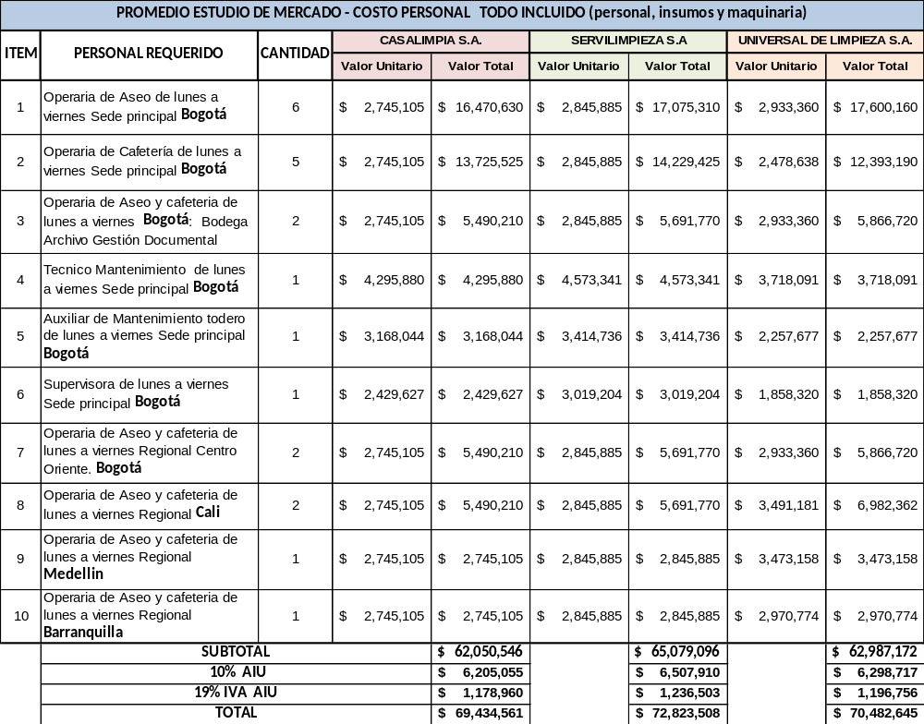
Estudio de Mercado para nuevo proceso
Vicepresidencia Administrativa y Financiera
Vicepresidencia Administrativa y Financiera

Slide 55
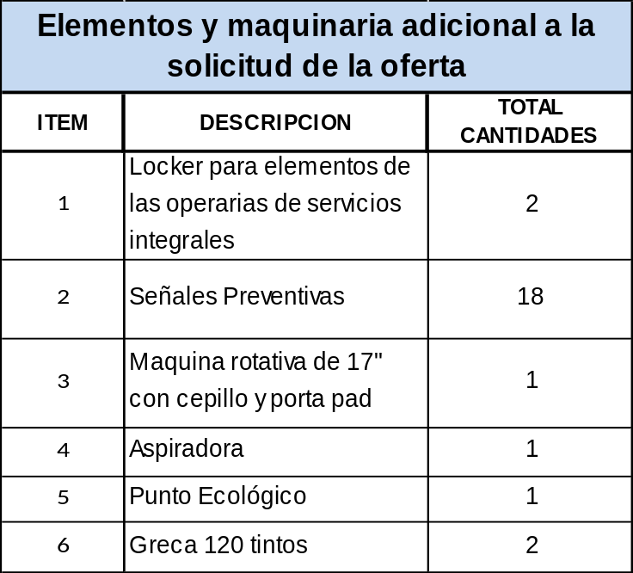
Se llevó a cabo una reunión con el contratista Universal de Limpieza S.A.S. el pasado 24 de enero de 2018, donde manifiestan la intención de seguir prestando el servicio objeto de este contrato a la Sociedad.
En propuesta enviada el 15 de febrero no incrementan el costo de los insumos y seguirán facturando con los mismos precios del año 2017.
Adicionalmente suministrarán sin costo alguno para la SAE, los siguientes elementos :
Vicepresidencia Administrativa y Financiera
Vicepresidencia Administrativa y Financiera

Slide 56
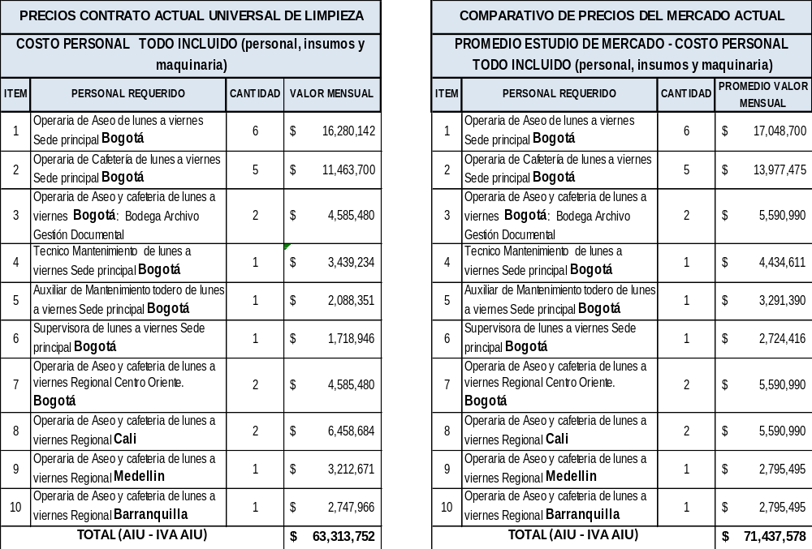
Comparativo Contrato Actual vs Estudio de Mercado
Vicepresidencia Administrativa y Financiera
Vicepresidencia Administrativa y Financiera

Slide 57
En la actualidad Universal de Limpieza S.A.S, viene facturando mensualmente la suma de $63.313.752 y analizando el estudio de mercado el menor valor cotizado es de $69.434.561
Por lo anterior, si la Junta Directiva autoriza adicionar y prorrogar dicho contrato suscrito con Universal de Limpieza, la SAE de acuerdo al estudio de mercado tendría un ahorro en promedio de $6.120.809 mensualmente y $73.449.708 en el año.
En el caso de no aprobarse dicha solicitud de adición y prorroga se iniciaría un proceso bajo la modalidad de Concurso Directo.
Vicepresidencia Administrativa y Financiera
Vicepresidencia Administrativa y Financiera

Slide 58
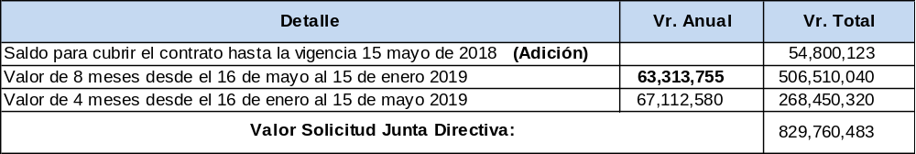
Por lo anterior se solicita la aprobación a la Junta Directiva con el fin de realizar:
Prórroga: La prórroga solicitada es de doce (12) meses, la nueva vigencia del contrato será hasta el 15 de mayo de 2019.
Adición: El valor de la adición solicitada es de $830.000.000 valor que incluye IVA y todos los impuestos, tasas y contribuciones a que haya lugar.
*Si no se aprueba la prorroga por 1 año, es necesario adicionar el contrato actual por valor de $54.800.123 la cual no requiere aprobación de la Junta Directiva.
Vicepresidencia Administrativa y Financiera
Vicepresidencia Administrativa y Financiera

Slide 59
APROBACIÓN ADICIÓN CONTRATO EMPRESA DE SERVICIOS TEMPORALES
8. APROBACIÓN ADICIÓN CONTRATO EMPRESA DE SERVICIOS TEMPORALES
Vicepresidencia Administrativa y Financiera - Gerencia de Talento Humano

Slide 60
CONTRATO EMPRESA DE SERVICIOS TEMPORALES - EST
OBJETO
PLAZO DE EJECUCIÓN Y VIGENCIA DEL CONTRATO
El plazo de ejecución se mantiene.
Adicionar el contrato cuyo objeto es “Contratar una (1) Empresa de Servicios Temporales – EST – que preste el servicio especializado de administración de personal en misión, requeridos por la SAE SAS, de conformidad con los términos de la invitación y la propuesta presentada.”
VALOR DE LA ADICIÓN PROYECTO COLOMBIA EN PAZ
En diciembre de 2017 se autorizó adicionar el contrato en $ 256.165.123, lo que correspondía a 45 días autorizados, se han ejecutado a 28 de febrero el 83% de los recursos, esto es $212.000.000, con un saldo de $ 44.000.000 aprox.
$ 130.000.000 – Trabajadores en misión requeridos para atender las labores ocasionales, accidentales o transitorias, los reemplazos de personal en vacaciones, en uso de licencia, en incapacidad por enfermedad o maternidad y los incrementos en la prestación de servicios, por el mes de marzo de 2018.
VALOR DE LA ADICIÓN TRABAJADORES EN MISION REQUERIDOS
En el mes de enero aumentaron los planes de choque (Comercial y Mejoramiento de Contraloría), incrementando el costo de la facturación en un 33%, agotando los recursos disponibles para el mes de marzo de 2018.
Para cubrir la nómina del mes de marzo se hace necesario adicionar del saldo del monto aprobado para FARC ($ 248.753.688), la suma de $ 160.000.000, quedando un excedente de $87.000.000 aproximadamente que serán aplicados a la nueva contratación con los recursos que sean aprobados.
Autorización para Modificar el contrato de la EST
CONTRATO No.: | 017-2017
CONTRATISTA: | NASES EST, EMPRESA DE SERVICIOS TEMPORALES SAS
VALOR ACTUAL DEL CONTRATO: | NOVECIENTOS OCHENTA Y SEIS MILLONES CIENTO SESENTA Y CINCO MIL CIENTO VEINTITRES PESOS ($986,165,123.oo)
PLAZO DE EJECUCIÓN Y VIGENCIA ACTUAL DEL CONTRATO: | La ejecución del contrato es de nueve (9) meses y veintiséis (26) días.
FECHA DE INICIO: | 05/06/2017
FECHA DE TERMINACIÓN: | 30/03/2018
$ 290.000.000
Vicepresidencia Administrativa y Financiera - Gerencia de Talento Humano
Vicepresidencia Administrativa y Financiera – Gerencia de Talento Humano

Slide 61
INFORME GERENCIA COMERCIAL
9. INFORME GERENCIA COMERCIAL
Gerencia Comercial

Slide 62
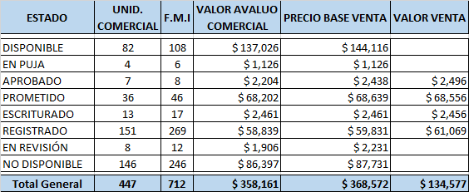
RESULTADO COMERCIALIZACIÓN CISA
Resultado Comercialización Inmuebles – CISA
Cifras en Millones $
CONCEPTO
Unid. Comerciales Vendidas:
M.I. Vendidas:
Valor Ventas:
AÑO 2015
25
38
$9.917
AÑO 2016
80
129
$22.379
AÑO 2017
90
158
$45.902
AÑO 2018
5
7
$53.882
$78.198 (3 años)
$132.080 (4 años)
Datos a corte 12 de febrero 18
Gerencia Comercial
Gerencia Comercial

Slide 63
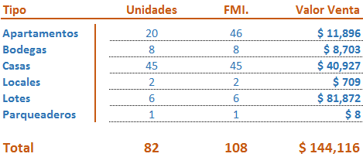
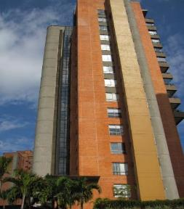
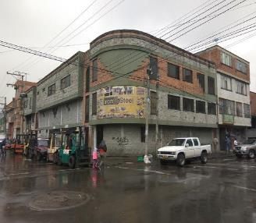
ESTADO PORTAFOLIO DE INMUEBLES
(12 - FEB – 2018)
Cifras en Millones $
Estado portafolio de inmuebles (12 Feb. 2018)
Inmuebles publicados Disponible.
Gerencia Comercial
Gerencia Comercial

Slide 64
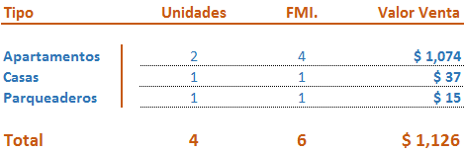
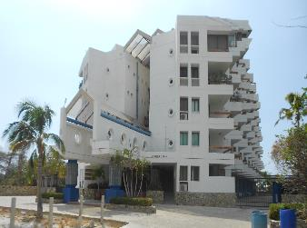
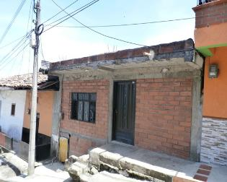
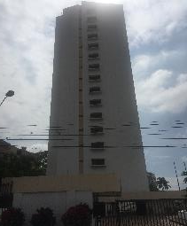
ESTADO PORTAFOLIO DE INMUEBLES
(12 - FEB – 2018)
Cifras en Millones $
Estado portafolio de inmuebles (12 Feb. 2018)
Inmuebles en proceso de Puja
Gerencia Comercial
Gerencia Comercial

Slide 65


ESTADO PORTAFOLIO DE INMUEBLES
(12 - FEB – 2018)
Estado portafolio de inmuebles (12 Feb. 2018)
Cifras en Millones $
Estado Recaudos Inmuebles en proceso de formalización
Se proyecta recaudar el 66% en el primer semestre 2018
Gerencia Comercial
Gerencia Comercial

Slide 66

PROCESO COMERCIALZACIÓN CASA GACHA
Proceso de comercialización - Casa Gacha
Cifras en Millones $
Antecedentes:
Predio comprendido por dos lotes
Barrio la Cabrera en la ciudad de Bogotá D.C.
Área de Terreno 5.145 metros cuadrados.
Fecha vencimiento avaluó comercial: 23 de agosto de 2018
Valor avaluó comercial $49.678,9
Valor Base de venta: $50.000
Proceso de venta adelantado con la Embajada de China
26/01/2018: Firma promesa de compraventa.
07/02/2018: Pago del 20% del valor de venta ($9.967.890.730).
09/03/2018: Plazo para efectuar el pago del 80% del valor de venta ($39.871.562.920)
09/03/2018: Fecha para la firma de la escritura de compraventa
Gerencia Comercial
Gerencia Comercial

Slide 67
ORDEN DEL DIA
ORDEN DEL DÍA
Verificación del Quorum.
Aprobación del orden del día
Comité Financiero
Seguimiento Bienes FARC
Informe Diligencia secuestro supermercados Supercundi - Merkandrea
Informe avance venta de sociedades activas
Seguimiento Comité de Enajenación Temprana
Comité de Asignaciones
Proposiciones y Varios.
Anexo: Informe de Gestión 2017.

Slide 68



SEGUIMIENTO BIENES FARC
Informe Estado Actual de la Recepción de lo Bienes
Sociedad de Activos Especiales

Slide 69




Recepción de Activos
22/SEP/17
DISPOSICIÓN TEMPORAL
ACTIVOS FARC
$1.000.000.000
BANCOLOMBIA
AHORROS 031-826866-70
BIENES PAZ
32.525 gramos
Valor Declarado
$3.525.000.000
CUSTODIA DE VALORES G4S
EN ESPERA DE RECEPCIÓN
BANCO DE LA REPÚBLICA
Sociedad de Activos Especiales
Gerencia de Bienes Muebles – SAE SAS

Slide 70




Recepción de Activos
27-28/DIC/17
DISPOSICIÓN TEMPORAL
ACTIVOS FARC
Disposición Temporal
Activos FARC
$419.200.000
BANCOLOMBIA
AHORROS 031-826866-70 BIENES PAZ
$90.100.000
500 Gr
Valor Declarado
$50.000.000
CUSTODIA DE VALORES G4S
EN ESPERA DE RECEPCIÓN
BANCO DE LA REPÚBLICA
Sociedad de Activos Especiales
Gerencia de Bienes Muebles – SAE SAS

Slide 71

Recepción de Activos
14-feb/18
MACARENA META
DISPOSICIÓN TEMPORAL
ACTIVOS FARC
Disposición Temporal
Activos FARC
102.737 GRAMOS DE ORO
Valor tentativo:
$10.273.700.000
(Con gramo a $100.000)
Custodia a 16 Feb en Batallón
La Macarena
Transporte a Bogotá el 17/02 en Avión Policía Nacional
Actualmente en Custodia de G4S
Sociedad de Activos Especiales
Gerencia de Bienes Muebles – SAE SAS

Slide 72

Recepción de Activos
15-feb/18
MACARENA META
DISPOSICIÓN TEMPORAL
ACTIVOS FARC
Disposición Temporal
Activos FARC
$450.000 USD
Valor tentativo:
$1.305.000.000 COP
(Con USD A $2900 COP)
Custodia a 16 Feb en Batallón
La Macarena
Transporte a Bogotá el 17/02 en Avión Policía Nacional
Actualmente en Custodia de G4S
Sociedad de Activos Especiales
Gerencia de Bienes Muebles – SAE SAS

Slide 73

Recepción de Activos
15-feb/18
CAÑO INDIO
NORTE DE SANTANDER
DISPOSICIÓN TEMPORAL
ACTIVOS FARC
Disposición Temporal
Activos FARC
$500.000.000 COP
Custodia a 16 Feb en Batallón
Tibú
Transporte a Bogotá el 17/02 en Avión Policía Nacional para posterior Custodia de G4S
Consignación en Bancolombia el 27/02/2018
Sociedad de Activos Especiales
Gerencia de Bienes Muebles – SAE SAS

Slide 74

Recepción de Activos
16-feb/18
ITUANGO
ANTIOQUIA
DISPOSICIÓN TEMPORAL
ACTIVOS FARC
Disposición Temporal
Activos FARC
20.000 GRAMOS DE ORO
Valor tentativo:
$2.000.000.000
(Con gramo a $100.000)
Suspendida El 15 De Feb A Las 8 PM por Seguridad y Acceso
A Realizar primera semana de Marzo
Sociedad de Activos Especiales
Gerencia de Bienes Muebles – SAE SAS

Slide 75

Recepción de Activos
16-feb/18
MACARENA META
DISPOSICIÓN TEMPORAL
ACTIVOS FARC
Disposición Temporal
Activos FARC
7@ DE ORO APROX.
Valor tentativo:
$8.750.000.000
(Con gramo a $100.000)
OPERACIÓN SIN HALLAZGO DE MATERIAL
OPERACIÓN DESARROLLADA EL 16/02/18
Sociedad de Activos Especiales
Gerencia de Bienes Muebles – SAE SAS

Slide 76


TOTAL
RECEPCIÓN
TOTAL RECEPCIÓN
134.762 Gramos de Oro
$ 2.009.300.000
+
$450.000 USD
$13.476.200.000
(Con gramo a $100.000)
Sociedad de Activos Especiales
Gerencia de Bienes Muebles – SAE SAS

Slide 77

CONCLUSIONES
CONCLUSIONES
A LA FECHA EL DINERO RECAUDADO Y CONSIGNADO EN LA CUENTA DE BANCOLOMBIA ES DE $ 1. 509.400.000.
ESTE DINERO HA GENERADO RENDIMIENTOS CON CORTE AL 25/01/2017 DE $3,297,327.91
A LA FECHA SE HAN RECIBIDO 134.762 GRAMOS DE ORO
EL ORO DE RECEPCIONES DE 2017 SE ENCUENTRA EN LAS INSTALACIONES DE G4S A LA ESPERA DE CONFIRMACIÓN DE FECHA DE RECEPCIÓN Y GENERACIÓN DE CUSTODIA POR EL BANCO DE LA REPÚBLICA. SE TIENE ESTIMADO QUE LA MISMA SEA EN LA SEMANA DEL 5 AL 9 DE FEBRERO.
A LA FECHA NO SE CUENTA AÚN CON AVALUADOR REGISTRADO ANTE LA ANA PARA LA VALIDACIÓN FINAL DEL ORO.
Sociedad de Activos Especiales
Gerencia de Bienes Muebles – SAE SAS

Slide 78

COORDINACIONES EFECTUADAS
Reuniones de Obtención de Información con ex integrantes FARC en Antioquia y Cúcuta (Semana del 29 de Enero al 2 de Febrero)
Reuniones Operativas para planear y ejecutar operaciones en Macarena, Tibú y Antioquia (entre el 2 de Febrero y el 13 de Febrero)
Subcomisión Jurídica en Presidencia de la Republica (7 de Febrero)
Subcomisión Operativa/ Inmuebles (11, 27 y 28 de febrero) con URT, ANT, IGAC, SNR, Parques Nacionales, DAPRE, FFMM y PONAL
Reunión de Capacitación y Coordinación con URT el 13 de Febrero
Reunión con ICA de capacitación y Coordinación 15 de Febrero
Sociedad de Activos Especiales
Sociedad de Activos Especiales

Slide 79

CONSTITUCIÓN DE FIDUCIA
Informe Estado Actual Constitución de la Fiducia – Convenio 014 de 2017
Sociedad de Activos Especiales
Sociedad de Activos Especiales

Slide 80

ACTIVIDADES REALIZADAS
4 de enero
FCP - Giro $5.000.000.000 millones
Enero
Definición de Objeto y Alcance
22 Enero
Envío de comunicaciones para Estudio de Mercado
Del 1 al 7 de Febrero
Mesas de Trabajo con Fiduciarias
12 de Febrero
Reunión de Supervisión. Revisión de inquietudes de las fiduciarias.
Cronograma y costos afectados por lineamiento frente la pago indicado por Unidad de Victimas
Se solicita remitir a consulta de la Subcomisión Legal la inquietud relacionada con el destinatario de los pagos (Victimas o Entidades Publicas)
Sociedad de Activos Especiales
Sociedad de Activos Especiales

Slide 81
CRONOGRAMA ESTIMADO PROCESO DE LICITACIÓN
Cronograma Estimado Licitación
No | Actividad | No. días
ACTIVIDADES
1 | Análisis de mercado del sector, envío de invitaciones a cotizar y elaboración de estudios previos | 16 de enero – 14 de febrero
2 | Radicación por parte del área usuaria de los estudios previos en la Gerencia de Contratos | 15 de febrero
3 | Revisión de estudios previos y elaboración del proyecto de pliegos de condiciones | Del 16 de febrero al 22 de febrero
1 | Publicación de Estudios Previos, Aviso de convocatoria de Licitación Pública conforme al artículo 2.2.1.1.2.1.2. del Decreto 1082 de 2015, Proyecto de Pliego de Condiciones, documentos previos, formatos y anexos. | 23 de febrero En caso de aplicar acuerdos internacionales o un TLC el plazo entre el aviso de convocatoria y el cierre de la contratación no podrá ser inferior a 30 días calendario.
2 | Fechas límite para presentar observaciones al Proyecto de Pliego de Condiciones de conformidad con el literal a) del artículo 2.2.1.1.2.1.4. del Decreto 1082 de 2015. | 23 de febrero al 8 de marzo
3 | Audiencia de Asignación de Riesgos, literal a) del artículo 2.2.1.2.1.1.2. del Decreto 1082 de 2015. | (05 de marzo) 1 día (Esta comprendido dentro de los 10 días anteriores)
4 | Respuesta a las observaciones presentadas al Proyecto de Pliego de Condiciones, formatos y anexos. | 5 días (Del 09 al 15 de marzo) (pueden ser menos o más dependiendo de la cantidad de observaciones)
Sociedad de Activos Especiales
Sociedad de Activos Especiales

Slide 82
5 | Publicación de avisos del numeral 3° del artículo 30 de la Ley 80 de 1993, numeral modificado por el artículo 224 del Decreto 19 de 2012. | Del 16 de marzo al 3 de abril. Dentro de los diez (10) a veinte (20) días calendario anteriores a la apertura de la licitación se publicarán hasta tres (3) avisos con intervalos entre dos (2) y cinco (5) días calendario, según lo exija la naturaleza, objeto y cuantía del contrato, en la página web de la entidad y en el Sistema Electrónico para la Contratación Pública – SECOP (…) Los avisos contendrán información sobre el objeto y características esenciales de la respectiva licitación.
7 | Fecha límite para presentar observaciones al Pliego de Condiciones Definitivo. | 3 de abril
8 | Publicación de la respuesta a las observaciones presentadas al Pliego de Condiciones Definitivo - Expedición y publicación de Adendas, artículo 89 de la Ley 1474 de 2011 y artículo 2.2.1.1.2.2.1. del Decreto 1082 de 2015. | 4 al 10 de abril
9 | Diligencia de Cierre del Proceso y Presentación de Ofertas | 11 al 17 de abril
10 | Verificación de Requisitos habilitantes y Ponderación de acuerdo al artículo 5 de la Ley 1882 de 2018. | 18 de abril al 24 de abril
11 | Subsanación de requisitos que no afecten asignación de puntaje | 24 al 27 de abril*
13 | Publicación y Traslado del informe de evaluación y plazo para presentar observaciones al mismo. | 5 días (De 27 de abril al 4 de mayo)
14 | Audiencia de adjudicación y lectura de las respuestas a las observaciones presentadas al informe de evaluación | 1 día (7 de mayo)
15 | Perfeccionamiento del contrato y cumplimiento de los requisitos de ejecución | 8 al 11 de mayo
16 | Publicación en el Portal Secop. Dentro de los tres (3) días hábiles siguientes a la suscripción del contrato con su respectiva Acta de Inicio | Publicación en el Portal Secop. Dentro de los tres (3) días hábiles siguientes a la suscripción del contrato con su respectiva Acta de Inicio
Cronograma sujeto a la consecución de las ofertas y absolución de inquietudes.
Sociedad de Activos Especiales
Sociedad de Activos Especiales

Slide 83
ORDEN DEL DIA
ORDEN DEL DÍA
Verificación del Quorum.
Aprobación del orden del día
Comité Financiero
Seguimiento Bienes FARC
Informe Diligencia secuestro supermercados Supercundi - Merkandrea
Informe avance venta de sociedades activas
Seguimiento Comité de Enajenación Temprana
Comité de Asignaciones
Proposiciones y Varios.
Anexo: Informe de Gestión 2017.

Slide 84
PROCESO DE EXTINCIONDE DOMINIO No. 201700064
PROCESO DE EXTINCIONDE DOMINIO No. 201700064 del 15/02/2018 SOBRE LOS BIENES DE LA FAMILIA MORA URREA
Sociedades Activas

Slide 85
SUPERMERCADOS CUNDINAMARCA S.A.
ACTIVIDAD: Comercio al por menor en establecimientos no especializados con surtido compuesto principalmente por alimentos, bebidas o tabaco.
ESTABLECIMIENTOS:
  FUSAGASUGA: 11
  BOGOTA: 2
  ARMENIA:1
  CALARCÁ:1
  FACATATIVA: 1
  GIRARDOT: 1
  LERIDA: 1
  MELGAR:1
  PUERTO BOYACÁ: 1
  SALDAÑA:1
  SILVANIA: 1
  TOCAIMA: 1
  VILLETA: 1
MATERIALIZADOS: 21
NO MATERIALIZADOS: 3
DEPOSITARIO PROVISIONAL: ABOGADOS PARAMO ASOCIADOS SAS
Sociedades Activas
Sociedades Activas

Slide 86
MERKANDREA
ACTIVIDAD: Comercio al por menor en establecimientos no especializados con surtido compuesto principalmente por alimentos, bebidas o tabaco.
ESTABLECIMIENTOS:
  BOGOTA: 10
MATERIALIZADOS: 8
NO MATERIALIZADOS: 2
DEPOSITARIO PROVISIONAL: CIAL S.A.S.
Sociedades Activas
Sociedades Activas

Slide 87
TRANSPORTES CUNDINAMRCA S.A.
ACTIVIDAD: Transporte de carga por carretera
ESTABLECIMIENTOS:
  BOGOTA: 10
MATERIALIZADOS: 8
NO MATERIALIZADOS: 2
DEPOSITARIO PROVISIONAL: CIAL S.A.S.
Sociedades Activas
Sociedades Activas

Slide 88
AUTOSERVICIO REMO LTDA.
ACTIVIDAD: Comercio al por menor en establecimientos no especializados con surtido compuesto principalmente por alimentos, bebidas o tabaco.
ESTABLECIMIENTOS: 0
MATERIALIZADOS:1
NO MATERIALIZADOS: 0
DEPOSITARIO PROVISIONAL: MARIO ERNESTO GOMEZ MELO
Sociedades Activas
Sociedades Activas

Slide 89
INVERSIONES MARLU S.A
ACTIVIDAD: Actividades inmobiliarias realizadas con bienes propios o arrendados.
ESTABLECIMIENTOS: 0
MATERIALIZADOS: 0
NO MATERIALIZADOS: 1
DEPOSITARIO PROVISIONAL: MARIO ERNESTO GOMEZ MELO
Sociedades Activas
Sociedades Activas

Slide 90
ORDEN DEL DIA
ORDEN DEL DÍA
Verificación del Quorum.
Aprobación del orden del día
Comité Financiero
Seguimiento Bienes FARC
Informe Diligencia secuestro supermercados Supercundi - Merkandrea
Informe avance venta de sociedades activas
Seguimiento Comité de Enajenación Temprana
Comité de Asignaciones
Proposiciones y Varios.

Slide 91

GASEOSAS RIO LTDA Y
GRUPO CANO GRACA S EN C
Sociedades Activas
Sociedades Activas

Slide 92

PADELMA
PADELMA
Sociedades Activas
Sociedades Activas

Slide 93
ORDEN DEL DIA
ORDEN DEL DÍA
Verificación del Quorum.
Aprobación del orden del día
Comité Financiero
Seguimiento Bienes FARC
Informe Diligencia secuestro supermercados Supercundi - Merkandrea
Informe avance venta de sociedades activas
Seguimiento Comité de Enajenación Temprana
Comité de Asignaciones
Proposiciones y Varios.

Slide 94


COMITÉ DE ENAJENACIÓN TEMPRANA
COMITÉ DE ENAJENACIONES DE BIENES DEL FRISCO
ART. 93 DE LA LEY 1708 DE 2014 MODIFICADA ART. 24 LEY 1849 DE 2017.
Sesión No. 1
11-enero-2018
Aprobación reglamento
Revisión de las Líneas para la Implementación de la Enajenación Temprana.
Revisión Casos Especiales:
  Semovientes.
  Expropiación por utilidad pública y Servidumbres.
Aprobación las Líneas para la Implementación de la Enajenación Temprana.
Aprobación casos especiales:
  Semovientes 2884
  Expropiación por utilidad pública y Servidumbres.
Sesión No. 2
13-febrero-2018
6
8
Vicepresidencia Jurídica

Slide 95




Proceso de alistamiento de inmuebles para Enajenación Temprana
– Corte- 25 de enero 2018
PROCESO DE ALISTAMIENTO INMUEBLES ENAJENACIÓN TEMPRANA (25-01-2018)
PROCESO DE ALISTAMIENTO ENAJENACIÓN TEMPRANA (25-01-2018)
Consolidado de Gestión de Enajenación Temprana
Fuente: Sociedad de Activos Especiales S.A.S. - SAE
Vicepresidencia de Bienes Muebles e Inmuebles

Slide 96


Proceso de alistamiento de inmuebles para Enajenación Temprana
– Corte- 25 de enero 2018
PROCESO DE ALISTAMIENTO INMUEBLES ENAJENACIÓN TEMPRANA (25-01-2018)
PROCESO DE ALISTAMIENTO ENAJENACIÓN TEMPRANA (25-01-2018)
Consolidado de Gestión Causalidad por Regional
Fuente: Sociedad de Activos Especiales S.A.S. - SAE
Vicepresidencia de Bienes Muebles e Inmuebles
Vicepresidencia de Bienes Muebles e Inmuebles

Slide 97



Proceso de alistamiento de inmuebles para Enajenación Temprana
– Corte- 25 de enero 2018
PROCESO DE ALISTAMIENTO INMUEBLES ENAJENACIÓN TEMPRANA (25-01-2018)
PROCESO DE ALISTAMIENTO ENAJENACIÓN TEMPRANA (25-01-2018)
Consolidado de Gestión Aprobación de Fichas Enajenación Temprana
Fuente: Sociedad de Activos Especiales S.A.S. - SAE
Vicepresidencia de Bienes Muebles e Inmuebles
Vicepresidencia de Bienes Muebles e Inmuebles

Slide 98
Proceso de alistamiento de inmuebles para Enajenación Temprana
– Corte- 25 de enero 2018
PROCESO DE ALISTAMIENTO INMUEBLES ENAJENACIÓN TEMPRANA (25-01-2018)
Gestión Fichas de Enajenación Temprana
Se hizo necesario rediseñar cada una de las fichas existentes a fin de que presentaran una información adicional a la que contenían inicialmente y se realizo un diseño mas comprensible.
La formula matemática a aplicar para la causal 4 Costo- Beneficio, fue reformulada en varias oportunidades, hoy día incluye las observaciones dadas por los representantes que conforman el comité tripartita o externo.
La ficha correspondiente a la causal 4 Costo-Beneficio, por efecto de la aplicación de la formula de calculo, se dividió en dos (2) fichas, en una de ellas denominada Formato A se realice el calculo de la formula para Bienes que no han sido o que en algún momento fueron productivos, pero actualmente no son productivos y en el Formato B, para los Bienes que actualmente son productivos.
Cada una de las fichas ha sido diseñada y formulada de tal manera que al insertar un solo dato (FMI), esta sea cargada o alimentada automáticamente con la información correspondiente al inmueble, la cual se encontrará en una base de datos exclusiva para esta gestión.
Fuente: Sociedad de Activos Especiales S.A.S. - SAE
Vicepresidencia de Bienes Muebles e Inmuebles
Vicepresidencia de Bienes Muebles e Inmuebles

Slide 99
Proceso de alistamiento de inmuebles para Enajenación Temprana
– Corte- 25 de enero 2018
PROCESO DE ALISTAMIENTO INMUEBLES ENAJENACIÓN TEMPRANA (25-01-2018)
Consolidado de Gestión de Enajenación Temprana
Las fichas correspondientes a la causal 4 Costo- Beneficio, además de ser cargada o alimentada con la información del inmueble, realizara el calculo de la formula matemática establecida, proyectando un resultado de manera automática que indicará en primera instancia la decisión a tomar respecto de enajenar o no el bien.
Para el desarrollo de esta funcionabilidad en las fichas, se desarrolló paralelamente la arquitectura de una base de datos que contenga la información necesaria para el diligenciamiento y calculo correspondiente.
Fuente: Sociedad de Activos Especiales S.A.S. - SAE
Vicepresidencia de Bienes Muebles e Inmuebles
Vicepresidencia de Bienes Muebles e Inmuebles

Slide 100


Proceso de alistamiento de inmuebles para Enajenación Temprana
– Corte- 25 de enero 2018
PROCESO DE ALISTAMIENTO INMUEBLES ENAJENACIÓN TEMPRANA (25-01-2018)
Ficha Causal N° 1 Sea Necesario u Obligatorio Dada su Naturaleza
Fuente: Sociedad de Activos Especiales S.A.S. - SAE
Vicepresidencia de Bienes Muebles e Inmuebles
Vicepresidencia de Bienes Muebles e Inmuebles

Slide 101


Proceso de alistamiento de inmuebles para Enajenación Temprana
– Corte- 25 de enero 2018
PROCESO DE ALISTAMIENTO INMUEBLES ENAJENACIÓN TEMPRANA (25-01-2018)
Ficha Causal N° 2 Representen Peligro para el Medio Ambiente
Fuente: Sociedad de Activos Especiales S.A.S. - SAE
Vicepresidencia de Bienes Muebles e Inmuebles
Vicepresidencia de Bienes Muebles e Inmuebles

Slide 102


Proceso de alistamiento de inmuebles para Enajenación Temprana
– Corte- 25 de enero 2018
PROCESO DE ALISTAMIENTO INMUEBLES ENAJENACIÓN TEMPRANA (25-01-2018)
Ficha Causal N° 3 Amenacen Ruina, Pérdida o Deterioro
Fuente: Sociedad de Activos Especiales S.A.S. - SAE
Vicepresidencia de Bienes Muebles e Inmuebles
Vicepresidencia de Bienes Muebles e Inmuebles

Slide 103


Proceso de alistamiento de inmuebles para Enajenación Temprana
– Corte- 25 de enero 2018
PROCESO DE ALISTAMIENTO INMUEBLES ENAJENACIÓN TEMPRANA (25-01-2018)
Ficha Causal N° 4 A Costo-Beneficio Bienes Improductivos
Fuente: Sociedad de Activos Especiales S.A.S. - SAE
Vicepresidencia de Bienes Muebles e Inmuebles
Vicepresidencia de Bienes Muebles e Inmuebles

Slide 104

Proceso de alistamiento de inmuebles para Enajenación Temprana
– Corte- 25 de enero 2018
PROCESO DE ALISTAMIENTO INMUEBLES ENAJENACIÓN TEMPRANA (25-01-2018)
Ejemplo Ficha Causal N° 4 A Costo-Beneficio Bienes Improductivos Diligenciada Automáticamente
Fuente: Sociedad de Activos Especiales S.A.S. - SAE
Vicepresidencia de Bienes Muebles e Inmuebles
Vicepresidencia de Bienes Muebles e Inmuebles

Slide 105


Proceso de alistamiento de inmuebles para Enajenación Temprana
– Corte- 25 de enero 2018
PROCESO DE ALISTAMIENTO INMUEBLES ENAJENACIÓN TEMPRANA (25-01-2018)
Ficha Causal N° 4 B Costo- Beneficio Bienes Productivos
Fuente: Sociedad de Activos Especiales S.A.S. - SAE
Vicepresidencia de Bienes Muebles e Inmuebles
Vicepresidencia de Bienes Muebles e Inmuebles

Slide 106


Proceso de alistamiento de inmuebles para Enajenación Temprana
– Corte- 25 de enero 2018
PROCESO DE ALISTAMIENTO INMUEBLES ENAJENACIÓN TEMPRANA (25-01-2018)
Ficha Causal N° 5 Sean Materia de Expropiación por Utilidad Publica o servidumbre.
Fuente: Sociedad de Activos Especiales S.A.S. - SAE
Vicepresidencia de Bienes Muebles e Inmuebles
Vicepresidencia de Bienes Muebles e Inmuebles

Slide 107

Proceso de alistamiento de inmuebles para Enajenación Temprana
– Corte- 25 de enero 2018
PROCESO DE ALISTAMIENTO INMUEBLES ENAJENACIÓN TEMPRANA (25-01-2018)
Ejemplo Ficha Causal N° 6 Ubicación Geográfica o Condiciones de Seguridad Diligenciada Automáticamente
Vicepresidencia de Bienes Muebles e Inmuebles
Vicepresidencia de Bienes Muebles e Inmuebles

Slide 108
ORDEN DEL DIA
ORDEN DEL DÍA
Verificación del Quorum.
Aprobación del orden del día
Comité Financiero
Seguimiento Bienes FARC
Informe Diligencia secuestro supermercados Supercundi - Merkandrea
Informe avance venta de sociedades activas
Seguimiento Comité de Enajenación Temprana
Comité de Asignaciones
Proposiciones y Varios.

Slide 109
COMITÉ DE ASIGNACIONES DE BIENES DE FRISCO
COMITÉ DE ASIGNACIONES DE BIENES DEL FRISCO
Decreto 2136 de 2015
Sesión No. 10
23- enero-2018
ACOGE concepto de la Sala de Consulta y Servicio Civil del Consejo de Estado del 11-jul-2017, rad. 2345.
APROBÓ:
MIRALINDO: - solicitud ANT y Min. Defensa
Revocatoria directa parcial de la Resolución No. 1194 de 2016, predios “El Cairo” y “El Recuerdo”, al configurarse el supuesto de hecho del numeral 2° del artículo 93 del CPACA.
Asignación definitiva de los predios “El Cairo” y “El Recuerdo” al Ejercito Nacional, en cumplimiento a lo dispuesto en el inciso 3° del artículo 91 de la Ley 1708 de 2014, modificado por el artículo 22 de la Ley 1849 de 2017.
2. CASOS POLICIA NACIONAL Y MUNICIPIO DE CAUCASIA:
Sesión No. 11
19-febrero-2018
Mónaco
Porvenir y Brasilia
Finca Alterón
Paraguay
APROBÓ la revocatoria directa parcial de la Resoluciones de Asignación definitiva del CNE.
supresión destinación especifica.
supresión condición resolutoria.
Disposición de la propiedad en el marco de la Constitución Política y la ley, siempre y cuando, se cumplan las finalidades del FRISCO.
NEGÓ revocatoria directa parcial de la Resoluciones de Asignación definitiva del CNE por cumplimiento de la asignación e inexistencia jurídica de los predios por englobe.
Vicepresidencia Jurídica
Vicepresidencia Jurídica

